Slide 1



PYTHON
PYTHON
PROGRAMAÇÃO BÁSICA COM PYTHON

Slide 2

Conteúdos abordados nas atividades desplugadas

Slide 3


Lógica
O que é lógica?
Lógica é a parte da filosofia que estuda o raciocínio da argumentação e da razão

Slide 4


Algoritmo
Um algoritmo é uma sequência de passos lógicos finitos que solucionam algum problema.

Slide 5


definições de
Algoritmo
“Um algoritmo é um conjunto de instruções que realizam uma tarefa”
“…processo sistemático para a resolução de um problema…”
Livro Entendendo algoritmos de Aditya Y. Bhargava
Livro Estrutura de Dados de Markenzon Szwarcfiter

Slide 6
Algoritmo aplicado no nosso dia a dia
Trocar resistência de chuveiro
Desligue o registro de água que vai para o chuveiro
Desligue o interruptor de luz do chuveiro
Retire o chuveiro
Descubra qual tipo de engate de resistência seu chuveiro utiliza, se o chuveiro tem uma troca fácil (só desconectar), ou precisa abrir o chuveiro
Considerando uma troca fácil, tire a resistência queimada e coloque a nova
Coloque o chuveiro novamente no lugar
Ligue primeiro a água
Ligue o chuveiro até encher novamente de água, após isso, desligue
Agora sim pode ligar a luz e testar a nova resistência

Slide 7
Importância de um algoritmo bem construído
Menor custo computacional
Melhor entendimento da lógica
Fácil manutenção

Slide 8


Atividade Desplugada
Ideia
Guiando um colega que está vendado até o interruptor de uma lâmpada. O voluntário tem que conseguir apagar e acender novamente a lâmpada, só seguindo as instruções passadas pelos colegas.

Slide 9

Estruturas condicionais simples
As condições permitem a estrutura de ações que serão executadas quando determinada expressão lógica, for verdadeira ou falsa.

Slide 10
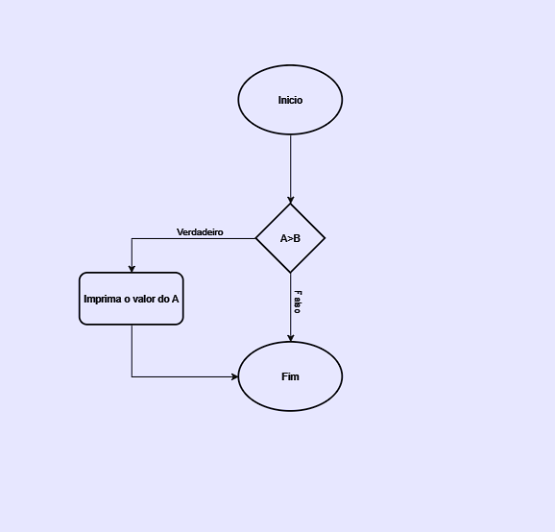
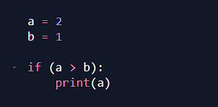
if (condição)
Condição “SE” determinada expressão for verdadeira.

Slide 11


if (condição)
else
Condição “SE” determinada expressão for verdadeira, execute os comando do “if”.
“SENÃO” execute os comando do “else”.

Slide 12
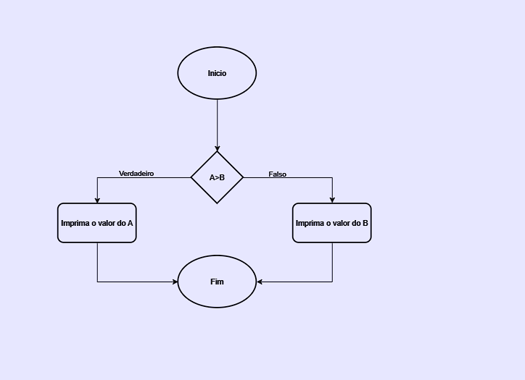
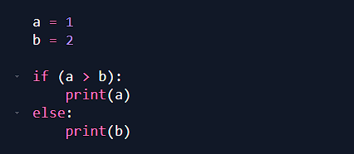
if (condição)
else

Slide 13
if (condição)
elif (condição)
else
Condição “SE” determinada expressão for verdadeira, execute os comando do “if”.
Condição “SENÃO SE” determinada expressão for verdadeira, execute os comando do “elif”.
“SENÃO” execute os comando do “else”.

Slide 14
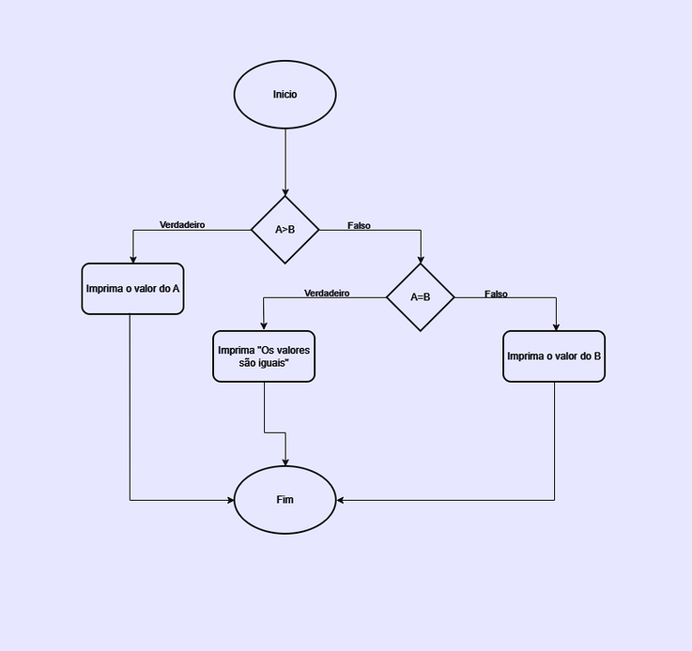
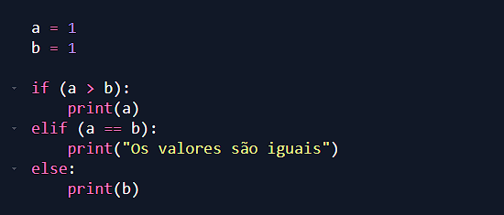
A estrutura com “elif”, cada argumento só entra em uma condição da estrutura, sempre a primeira condição que for satisfeita. Então, caso a condição “if” seja satisfeita, a execução da estrutura acaba ai, não verifica mais nenhuma outra condição que está abaixo.

Slide 15



Atividade Desplugada - Condicional
Ideia
Como beber água com algoritimos:

Slide 16
Exemplo de possível algoritimo
Pegar o recipiente;
O recipiente é um copo ou uma garrafa?
Copo:
Ele está cheio?
Sim:
Leve o copo à boca;
Beba a água.
Não:
Encha o copo;
Leve o copo à boca;
Beba a água;

Slide 17
Garrafa:
Ela está cheia?
Sim:
Ela está fechada?
Sim:
Abra a garrafa;
Leve ela até a boca;
Beba a água;
Não:
Leve ela até a boca;
Beba a água;

Slide 18
Não:
Ela está fechada?
Sim:
Abra a garrafa;
Encha a garrafa com água:
Leve ela até a boca;
Beba a água;
Não:
Encha a garrafa com água:
Leve ela até a boca;
Beba a água;

Slide 19




Cuidado ao desenvolver o seu algoritmo

Slide 20
Estruturas de Repetição
While
For

Slide 21
Estruturas de Repetição
Estruturas de repetição permite ao programador especificar que uma ação deve ser repetida enquanto alguma condição for verdadeira

Slide 22
Exemplo em pseusdocódigo
Enquanto existirem mais itens em minha lista de compras
Comprar próximo item e excluí-lo da minha lista
Descreve a repetição que acontece durante uma saída para compras.

Slide 23
Exemplo em pseusdocódigo
A condicao “existirem mais itens em minha lista de compras" pode ser VERDADEIRA ou FALSA
Se ela for VERDADEIRA a condição "Comprar o proximo item e excluí-lo da minha lista" é executada
Essa acao sera repetidamento executada, enquanto a condicao for VERDADEIRA

Slide 24
Estruturas de Repetição
Em python temos 2 estruturas de repetição
While
For

Slide 25
Estrutura While
É a estrutura de repetição mais simples.
Ela repete a execução de um bloco de instruções enquanto uma condição for verdadeira
Quando a condição se torna falsa, o while interrompe a execução do bloco

Slide 26
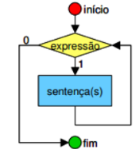
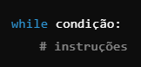
Estrutura While
Sintaxe While:
Onde:
Condição: É o teste lógico realizado. É o controle que indica quando a repetição será finalizada
Instruções: Comandos que são executados enquanto o resultado da condição for verdadeiro. Inclui a alteração da condição para que em algum momento ela se torne falsa e a repetição possa ser interrompida

Slide 27
Estrutura For
A estrutura for é utilizada quando sabemos quantas vezes um conjunto de instruções deve ser executado
Ela é controlada por um contador e é ideal quando temos um número pré-definido de iterações
Objetivo: Repetir um conjunto de instruções de acordo com uma sequencia de valores ou intervalos

Slide 28
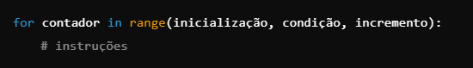
Estrutura For
Sintaxe do For
contador: É a variável que vai controlar as repetições. Por exemplo, se quisermos contar de 1 até 10, o contador seria o número que vai de 1 até 10.
inicialização: Este é o valor com o qual o contador começa. Pode ser 0, 1, ou qualquer outro número.
condição: Este é o número final até onde o contador vai, mas não inclui esse número. Ou seja, o contador vai até um valor menor que a condição.
incremento: Este é o valor que o contador vai aumentar a cada iteração. O valor padrão é 1, mas podemos definir qualquer número ou até usar decremento, se quisermos contar de trás para frente.

Slide 29
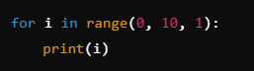
Estrutura For
Exemplo de Uso: Contagem crescente
Explicação: Esse código começa com o número 0 (inicialização), vai até o 9 (condição), e a cada interação incrementa 1.
Resultado: 0, 1, 2, 3, 4, 5, 6, 7, 8, 9.

Slide 30
Atividade Desplugada: Labirinto de Bloco
Objetivo: Entender o conceito de repetição de forma prática e visual.

Slide 31



Blocos de Comando
Esquerda
Direita
Cima
Baixo
Esquerda x Vezes
Direita x Vezes
Cima x Vezes
Baixo x Vezes

Slide 32

Objetivo:
Levar a nave até a terra evitando os obstáculos
Início: Nave
Destino: Planeta Terra
Obstáculos: “X” espalhados no tabuleiro

Slide 33
Resolução
sem repetição
1
6
2
7
3
8
4
9
5

Slide 34
Resolução
com repetição
1
3
2
3
2
4
3

Slide 35
Referências:
ESTRUTURAS de repetição em Python. Estruturas-de-repeticao-em-python, [s. l.], 1 jan. 2020. Disponível em:
https://www.devmedia.com.br/estruturas-de-repeticao-em-python/41551. Acesso em: 16 nov. 2024.
ROCK CONTENT. Algoritmo: o que é, tipos e como funciona. Rock Content, [s.d.]. Disponível em: https://rockcontent.com/br/blog/algoritmo/#:~:text=Um%20algoritmo%20%C3%A9%20uma%20sequ%C3%AAncia%20de%20racioc%C3%ADnios%2C%20instru%C3%A7%C3%B5es%20ou%20opera%C3%A7%C3%B5es,de%20informa%C3%A7%C3%B5es%20mediadas%20pelas%20instru%C3%A7%C3%B5es. Acesso em: 16 nov. 2024.
TREINAWEB. Estruturas condicionais e de repetição: o que são e como utilizá-las. TreinaWeb, [s.d.]. Disponível em: https://www.treinaweb.com.br/blog/estruturas-condicionais-e-de-repeticao. Acesso em: 16 nov. 2024.
HASHTAG TREINAMENTOS. Estruturas condicionais no Python. Hashtag Treinamentos, [s.d.]. Disponível em: https://www.hashtagtreinamentos.com/estruturas-condicionais-no-python?gad_source=1&gclid=CjwKCAiAxea5BhBeEiwAh4t5KyPzklRV92LiT0mWDkUTMNpIWgG1SfMXNxSjfpz75Yjrg6ZaDoAXkRoCOFsQAvD_BwE. Acesso em: 16 nov. 2024.
“Este material foi desenvolvido com base no conteúdo utilizado na disciplina de Fundamentos de Programação do Curso de Tecnologia em Análise e Desenvolvimento de Sistemas da UTFPR-PB.”

Slide 36
Obrigado a todos!!!

